Slide 1
Intelligent Grading System based on CNN
Liuke
September, 2019
Notes:
大家好，我是刘可，今天和大家分享的大作业，我把它叫做智能批改系统。

Slide 2
1
Background
2
Introduction
3
Theory
4
Experiment
5
Future development
Notes:
我将从这五个方面进行叙述

Slide 3
Background
Notes:
首先是背景，我简要地解释一下为什么我会想到这样这样一个主题。

Slide 4

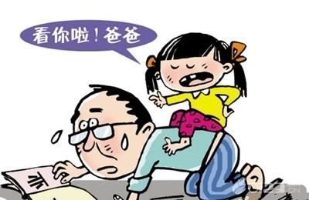
Background
Too much homework，not only for children
But also for parents, or someone has to take care of them or their homework
Especially for the students in grade 1 or 2, they have so much homework which are easy but without answers.
But all of the homework has to be checked which is so boring.
Notes:
不知道大家有没有弟弟妹妹，特别是上小学1、2年级。往往他们的作业都会很多。但是，作业多往往不只是他们的事情，还是我们负责检查他们作业的人的事。而且这些题还不一定有答案，算算呢也很简单，但是算多了有会觉得无聊。

Slide 5
Introduction
Notes:
所以，我提出了这么一个智能批改系统

Slide 6
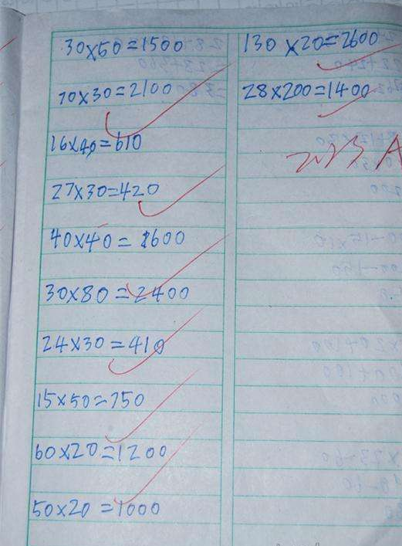
Introduction
A system to check children’s homework automatically
How to do it ？
Two ways ：online and offline
recognize
calculate
judge
Preset
recognize
judge
Notes:
首先，我想到了两种方式实现，一种是在线的、一种是离线的。在线的是指是指没有任何预先设定，就是一张简单的像右图这样的图片输入 ，然后计算机自动识别有哪些题目、进行计算得出答案、再与写在图片上的答案进行比较，做出判断。离线的是指事先预设好答案是什么、在哪里，那么输入图片后，计算机只需要识别指定位置的答案是否和预设的相同，就像答题卡的批改那样。
在这一次的大作业中，我选择了实现第一种在线的方法，来批改像右图这样单一四则运算运算题目。

Slide 7
Introduction
What I did？
Recognise
Image segment
Calculate
Expected result
Actual result
Judge
Compare the results
Mark the false results
Single image recognition
Notes:
那么要实现上面所说的识别、计算、判断需要做些什么呢。
首先是识别部分，想要识别，首先是需要将图片分割成为一个个的算式，然后再进行单字符的识别。这一部分是最主要的部分，其中图像分割我采用了正交投影的方法、字符识别则是尝试了BP神经网络和卷积神经网络两种方法。具体将在后面讨论。
识别完了之后，计算机就能够知道图片中所写的等号左右两边分别是什么，然后就能够进行运算得出期望的答案和实际的答案。最终将两个答案进行比较。然后标记出做的答案。

Slide 8
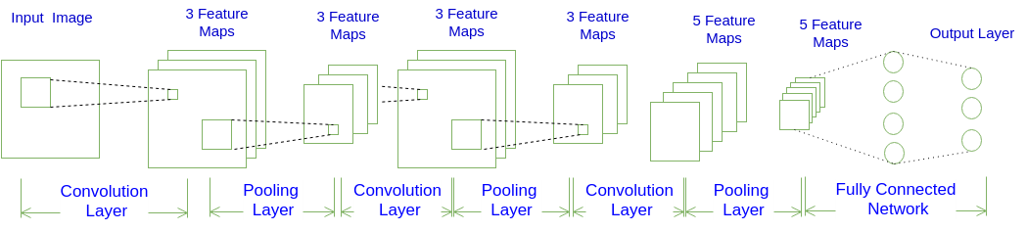
Introduction
Outcomes
A trained CNN which can recongnise “0 1 2 3 4 5 6 7 8 9 + - * / ( ) = ” and datasets of them made by myself.
A gui demo which are used to do all the work above.
Notes:
然后是最终做出的成果，一个是训练好的能够识别0~9和+-*/（）=共17个字符的卷积神经网络以及我自己做的一个比较小的数据集，大概每个字符有150张图片。另一个是gui demo，最后可以演示给大家看一下。

Slide 9
Theory
Notes:
具体地、我来和大家一起讨论一下整个工作的原理。

Slide 10
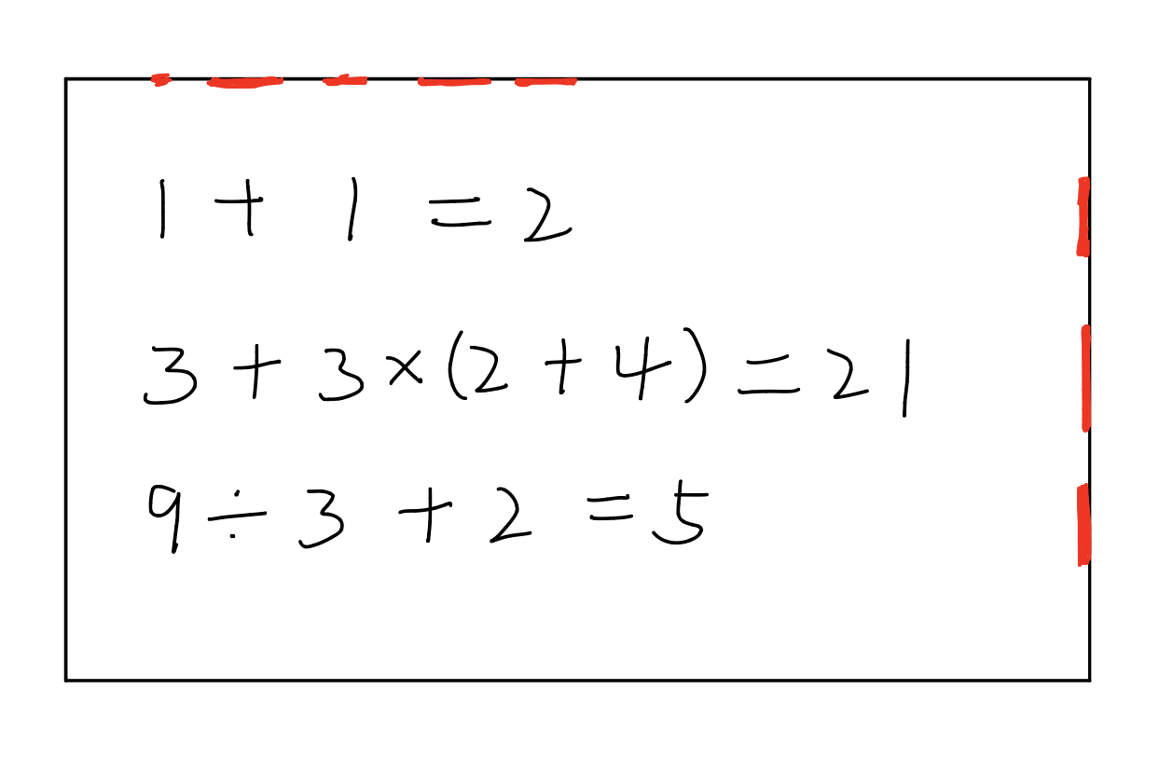
Theory
Image segment
orthographic projection
Notes:
首先是图像分割这部分，我采用的是正交投影。大概的实现是这样的，大家可以看到这张图片、首先，我们将这张图水平向右投影，那么就会得到像最右边的这个框上的效果，红的标出的地方代表有像素、没有标出的地方代表没有像素，根据这个、我们就能够将图片分割成行了。然后、取出每一行，再进行垂直方向上的投影，比如说像第一行，我们垂直向上做投影，就能够得到红色有像素的地方，然后就能够将字符按列分开，也就是分成了单个字符。

Slide 11

Theory
Recognisation
BP
Enlarge
Input Data
Notes:
分割好了之后，我们就开始进行单字符的识别，图像是由像素组成，每个像素点由红(Red)、绿(Green)、蓝(Blue)三原色组成的，可用RGB表示。例如一个28*28的图片，图像可以存储成3个28*28的矩阵，第一个表示R的取值（0~255）、第二个表示G的取值（0~255）、第三个表示B的取值（0~255）。
而这个项目中，我们不关心彩色，只表示黑白颜色就足够了，所以可以将上图转换为1个28*28的矩阵，然后再按行存储得出一个1*784的行向量，白到黑由0到255表示，颜色越浅数字越小。所以我们训练的输入数据为784个像素点的灰度值。

Slide 12
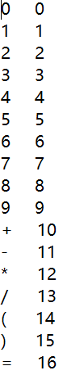
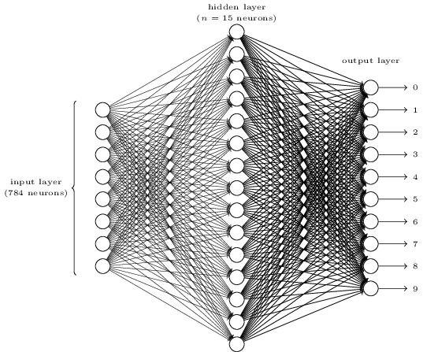
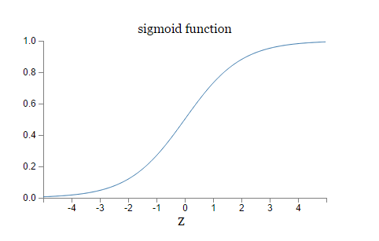
Theory
BP
Structure
Code
1
01000000000000000
9
00000000010000000
=
00000000000000001
Activation Function
Output
Notes:
然后，我们建立这样一个BP人工神经网络，依然是输入、隐藏、和输出三层，输入层有28*28=784个节点，隐藏层节点数可以变化，输出层有17个节点（因为我们要识别17个字符）。我们对输出的字符进行了编码，像右上这张图片所示，每一个字符对应一个数字，然后在输出的时候表示为右下角所表示的这样。若识别数字为1，则输出结果为01000000000000000，若识别数字为9，00000000010000000，以此类推。激活函数我们依旧采用sigmoid函数。
其他的就不赘述了，和我们之前做过的Bp网络是一样的。

Slide 13
Theory
CNN
Convolutio
n
Pooling
Convolution
Convolution
Pooling
Pooling
Full Connected
*2
SoftMax
Notes:
在卷积神经网络中，我使用了一个像这样典型的三层卷积、三层池化最后两个全连接层的结构。
输入数据和之前BP的不太一样，我们不需要将图片转化为的矩阵再做处理成为一个向量，而是直接将图像矩阵输入，之前说到，我们最终输入的是一个灰度图像，所以对于一个样本，输入只有一个矩阵。
而彩色图像就会有RGB三个矩阵或者还会多一个\alpha透明度矩阵。
然后具体到每一层

Slide 14
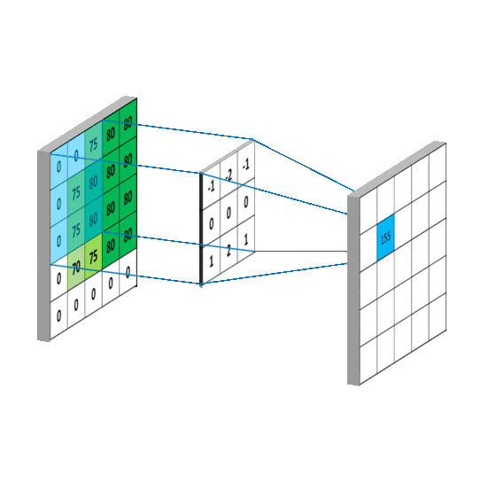
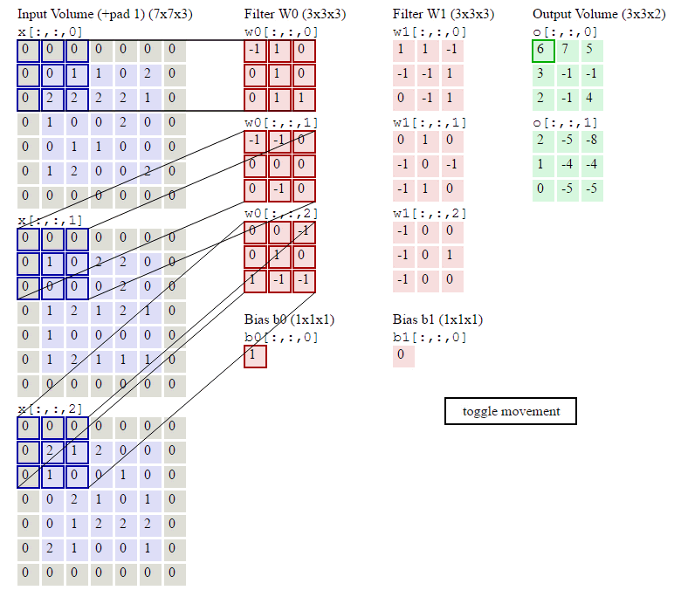
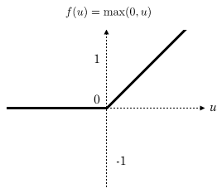
Theory
Convolution
Depth=1 strike =1
Depth=3 strike=2
Activation function
Notes:
首先是卷积层，卷积也就相当于对图片做了一个滤波处理，提取出频域的特征。
给大家举两个例子直观地感受一下。像左边这张动图就是对三通道图像做处理的一个深度为3、步长为2的卷积核，filter w0和filter w1就代表了两组卷积核，每一组卷积核对图像进行处理后就能够得到一个特征图。过程就是覆盖在这个图像上面，然后对应的点相乘之后求和。深度对应了输入的矩阵个数、步长指的是卷积核做一次卷积后移动的长度。
像右图输入就是一个矩阵，我们就是用一个深度为1，步长为1的卷积核。
大家可以看到做卷积之后的图像会比输入的矩阵小，如果我们想要输入输出的矩阵大小一致，则需要设置步长为1，并在边缘填充0.
激活函数我们选择了RELU函数。原因主要是sigmoid导数值范围为0~0.25，对于深度网络，sigmoid在最好的情况下也会把传递的导数数值缩小至0.25倍，下层网络得到的梯度值明显小很多。这会导致模型训练效果很差.
卷积核中的每一个值就相当于是一个权重，在做完加和之后，再用激活函数进行运算。最终得到的图像称为Feature map

Slide 15
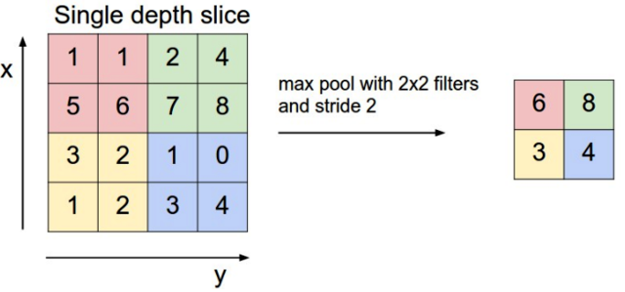
Theory
Pooling
Convolution
64 3*3*1
28*28*64
Pooling
2*2
14*14*64
Convolution
32 3*3*64
14*14*32
Convolution
16 3*3*32
7*7*16
Pooling
2*2
7*7*32
Pooling
2*2
4*4*16
Full Connected
*2
128
SoftMax
Notes:
池化层主要的作用是下采样，通过去掉Feature Map中不重要的样本，进一步减少参数数量。池化的方法很多，最常用的是最大池化。
最大池化实际上就是在n*n的样本中取最大值，作为采样后的样本值。比如图上这个是2*2，步长为2的最大池化：在左上角，我们就能够得到最大值6，右上角为8.然后以此类推。
简单的来说，我的理解就是，池化就是为了减小图像的分辨率，当然除了这样的最大值滤波，也有均值、最小值等等。和卷积一样，我们也可以选择池化的步长。
在全连接层之前，我们回过头来看看卷积网络到这一步的输出是什么。
卷积层均采用0填充，步长为1，也就是卷积前后图像大小不变。池化层均采用2*2，步长为2。
通过这样一系列的变换之后，最后一个池化层输出的是16幅4*4的特征图。

Slide 16
Theory
Fully Connected layer
The same as bp ANN, but we change the activate function into RELU
Calculate
After we finished recognition, the computer can do the calculating much faster than human. I programed a calculator, but finally, I found that python can simply handle the calculating with the function “eval( )”
Notes:
在全连接这一步，全连接层与最后一层的池化的连接，就是相当于用一个和最终输入大小相同的卷积核去对输出的图像做卷积，也就得到一个数，作为全连接的输入，我们这个模型中采用128个神经元，也就是有128组4*4*16卷积核。
然后后面两个全连接层之间就是和我们之前讲过的相同了。同样我们采用RELU激活函数。
最后，再通过一个softmax层计算出17类的得分（也就是概率），进行输出。计算损失，再反向传播，修改所有卷积核中的权重。
计算部分，识别出了之后，就可以交给计算机做计算了，然后进行比较，标记出错误答案。对于多个算式，在前面图像分割的时候我们就已经做好了标记，同一个的算式被归为了同一类。

Slide 17
Experiment

Slide 18
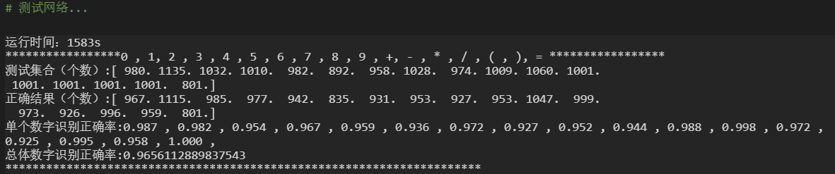
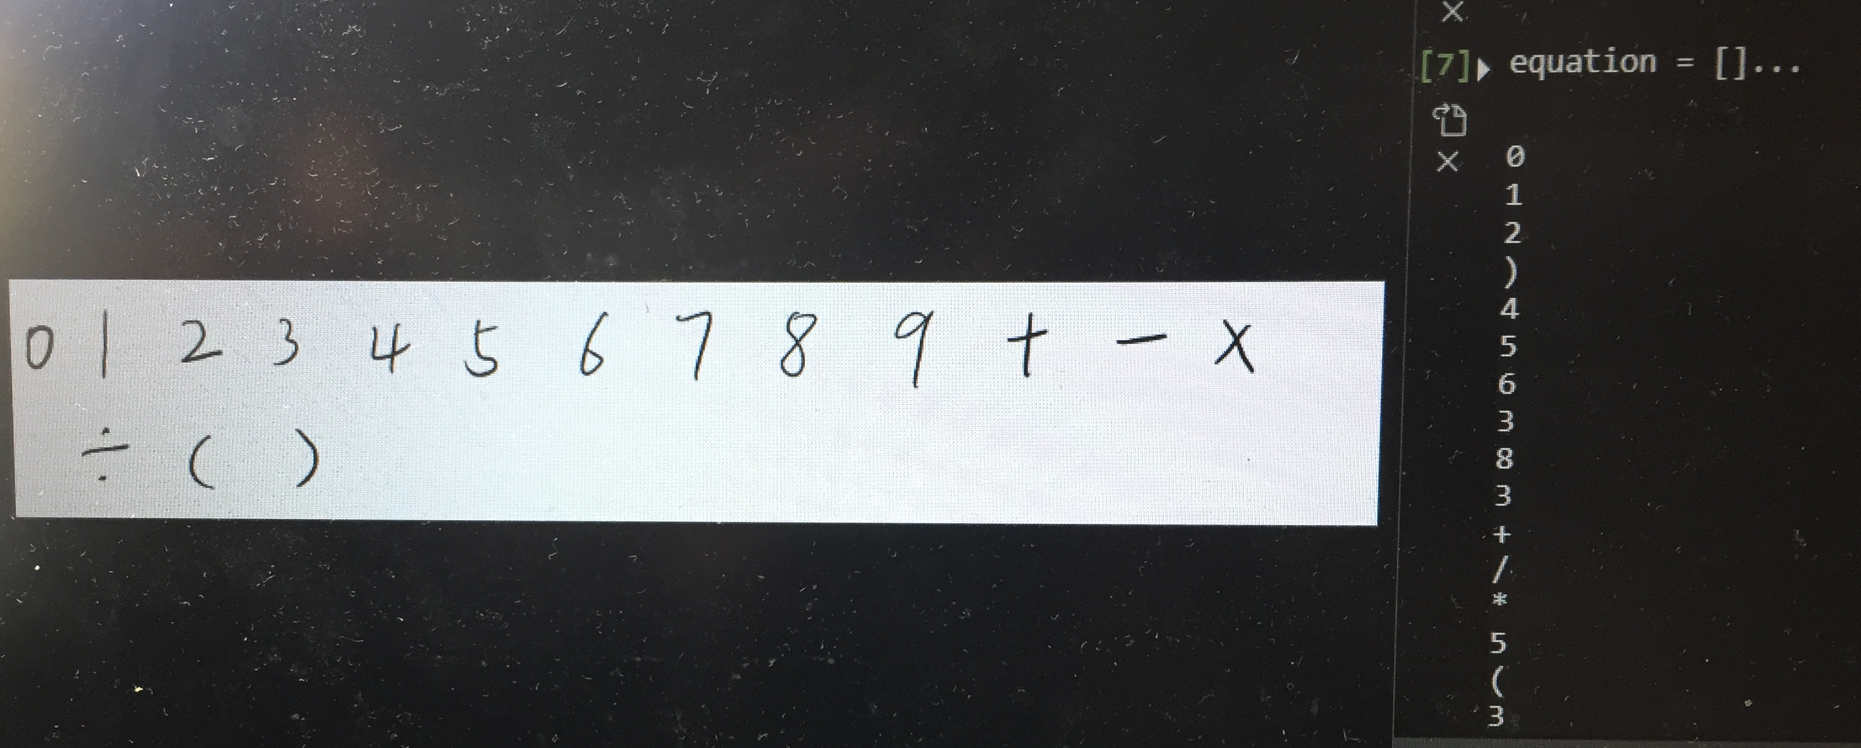
Experiment
BP
Input: 28*28 =784 hidden : 120 learning rate: 0.0001
Notes:
首先是尝试使用了BP网络，设置输入为28*28= 784个节点，隐藏节点设置为120个，学习率设为10的-4次方。大家可以看到，最终的测试结果还是不错的，能够达到96.6%，训练的准确率也能够到达97%左右，但是因为这一批数字0~9都是用的别人的数据，然后别的加减乘除等等是我自己加的，所以虽然测试集看起来效果不错，但是实际输入照片，做运算时，效果并不好。大家可以看到第二张图。16个字符识别正确的并不太多。采用不同的学习率和隐藏节点数都基本上都是这个效果。

Slide 19
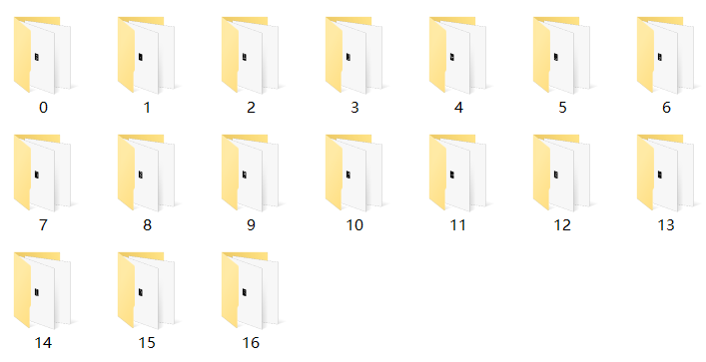
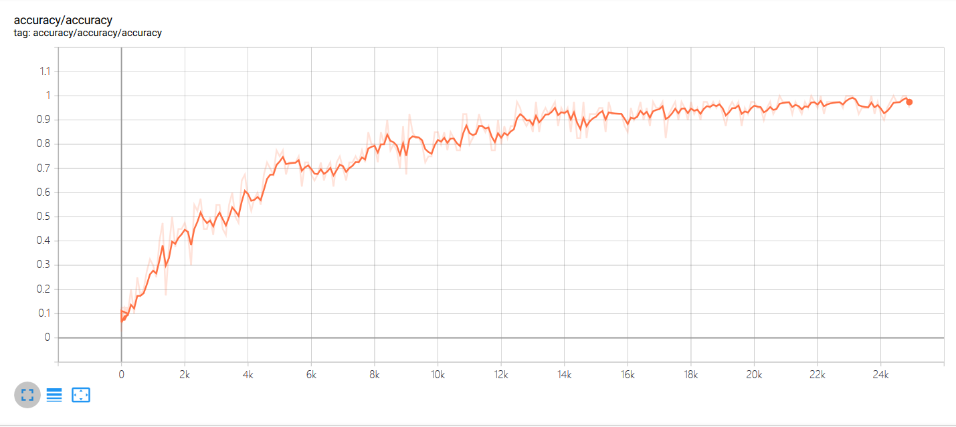
Experiment
Dataset
Learning rate:0.00001, 25K times,
Notes:
所以我自己制作了一个不大的数据集，每个字符有大约150张图。并采用卷积神经网络进行训练。设置学习率为10的-5次方，训练2万五千次。得到像下面这样的准确率训练曲线。训练准确率能够达到98%以上，测试准确率也能够达到96%。因此，我采用了这个模型来作为识别的内核，制作了一个GUI

Slide 20
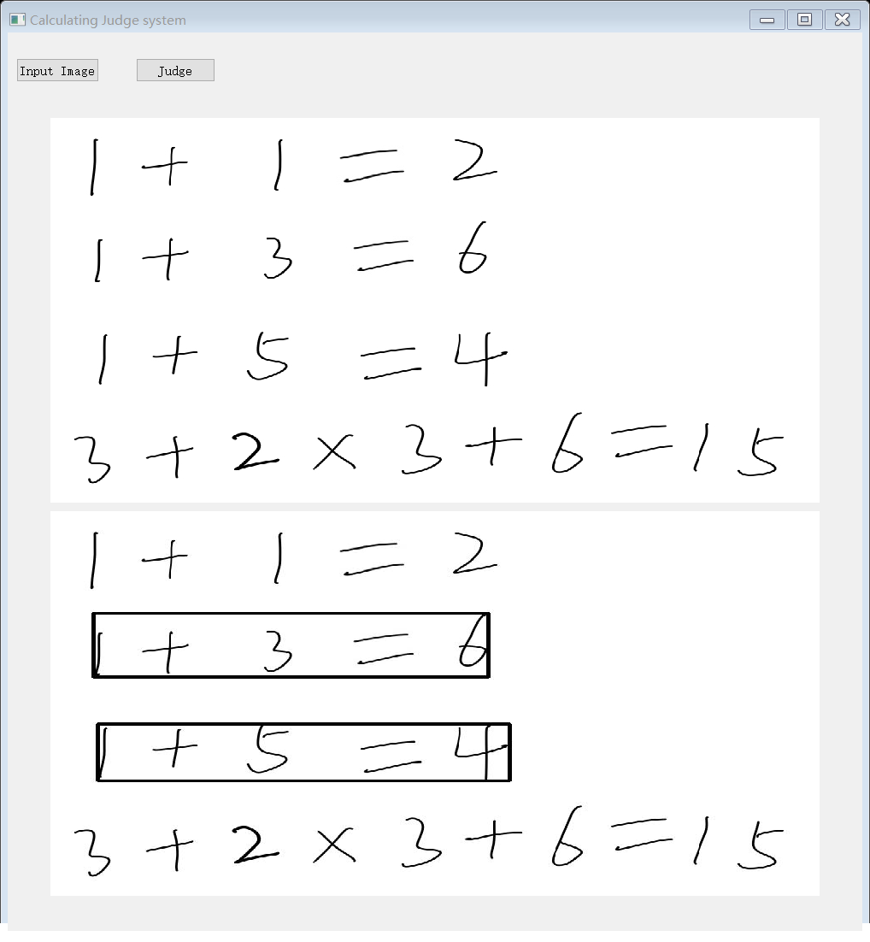
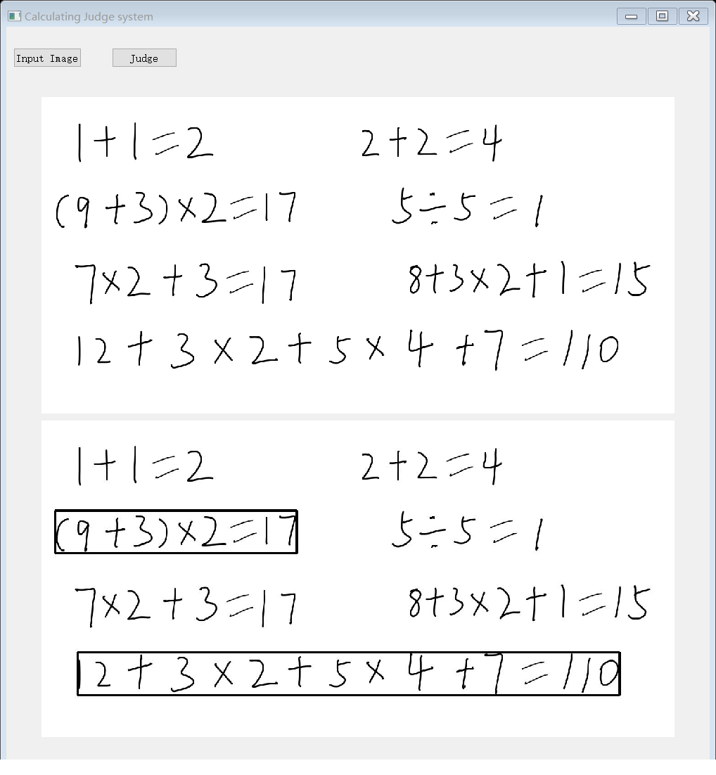
Experiment
Results
Notes:
输出的结果就像这样，选择一张算术题目的图片，然后会输出标记了错误题目的图片。

Slide 21
Future development
Notes:
最后，和大家分享一下，我认为可以改进的地方

Slide 22
Future development
Preset
recognize
judge
Preset the answers and its location
With specific books and code the pages
What the terminal do is recognizing the page by the code, search the answers and locations in database. Then, check it.
Notes:
首先，这个数据集不够大，以及图像分割做得还是比较粗糙的。
其次，我认为我们提出的第一种离线的方法在将来会更加使用，我们对一个练习册的每一页进行编码，预先设置好答案及位置，只需要拍照，就能够批改好这一页的作业。
最后，给大家演示一下GUI。

Slide 23
Thank you
September，2019

